Slide 1
Нейронные сети адаптивного резонанса
Нейронные сети адаптивного резонанса были предложены руководителем Адаптивных систем Бостонского университета Стефаном Гроссбергом в 1976 г. И подробно изложены в 1987 г.
В АРТ – сетях циркуляция информации происходит до тех пор, пока не наступит состояние резонанса.
Резонанс происходит при идентификации образа

Slide 2
Проблема «пластичности – стабильности»
Нейронная сеть должна каждый раз реагировать на незнакомый образ (быть пластичной) и не «забывать» старые образы (быть стабильной).
Проблема стабильности-пластичности является одной из самых сложных и трудно решаемых задач при построении искусственных систем, моделирующих восприятие

Slide 3
ПРИНЦИП АДАПТИВНОГО РЕЗОНАНСА
Адаптация входного вектора к данным, хранящимся в сети, осуществляется при помощи адаптивного резонанса.
Резонанс происходит при идентификации входного образа, когда он максимально совпадает с образом, хранящимся в сети.
В процессе адаптации происходит контрастное усиление входного образа, когда его отличительные особенности отображаются на синаптические веса.
Хранение информации осуществляется кратковременной и долговременной памяти.

Slide 4
Постановка задачи распознавания образов методом адаптивного резонанса
Необходимо найти такие синаптические векторы, которые разбивают входное пространство на различные кластеры.
При этом кластеры не размываются новыми входными векторами.
Сеть АРТ решает каждый раз, принадлежит ли входной вектор уже имеющемуся кластеру или надо резервировать для него новый кластер.

Slide 5
Постановка задачи распознавания образов методом адаптивного резонанса
Необходимо найти такие синаптические векторы, которые разбивают входное пространство на различные кластеры.
При этом кластеры не размываются новыми входными векторами.
Сеть АРТ решает каждый раз, принадлежит ли входной вектор уже имеющемуся кластеру или надо резервировать для него новый кластер.

Slide 6
АРХИТЕКТУРА АРТ-1 сети
Блок G2
1 2 Слой распознавания m
T={t11,t12,…,tnm}
R
B={b11,b12,…bmn}
С
Блок G1
Слой сравнения
1 2 n
Блок Сброса
Z
Входной вектор X={x1,x2,…,xn}

Slide 7
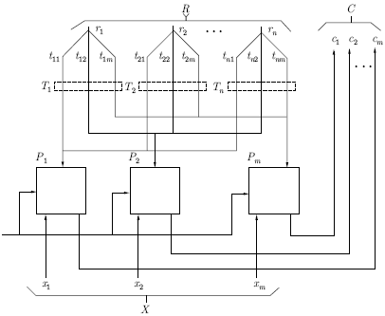
Слой сравнения

Slide 8
Нейрон-победитель
n
Yk=max {Σ xi*bij}
i=1
Zi=xi * tki

Slide 9
ФУНКЦИОНИРОВАНИЕ СЕТИ APT В ПРОЦЕССЕ КЛАССИФИКАЦИИ
Процесс классификации в APT-1 состоит из следующих фаз:
ИНИЦИАЛИЗАЦИЯ,
РАСПОЗНАВАНИЕ,
СРАВНЕНИЕ,
ПОИСК
ОБУЧЕНИЕ.

Slide 10
Фаза инициализации
Перед началом процесса обучения сети все весовые векторы Bj и Tj , а также параметр сходства ρ , должны быть установлены в начальные значения.
Веса векторов все инициализируются в одинаковые малые значения. эти значения должны удовлетворять условию
bij< L/(L -1 + m),
где m— количество компонент входного вектора,L — константа, большая 1 (обычно L=2 ).
Веса векторов Tj все инициализируются в единичные значения, т.е. tij=1

Slide 11
Фаза распознавания
Вычисляется свёртка для каждого нейрона слоя распознавания
NETj=(Bj * C),
где Bj – весовой вектор, соответствующий j-му нейрону в слое распознавания;
С- выходной вектор слоя сравнения.
Активационная функция является пороговой
OUTj=1, если NETj >T, и 0 – в противном случае

Slide 12
Фаза сравнения
Блок сброса сравнивает вектор С и входной вектор Х и вырабатывает сигнал сброса, если их сходство ниже параметра ρ.
Х= 1011101 D=5
C= 0011101 N=4
ρ= N/D=0.8

Slide 13
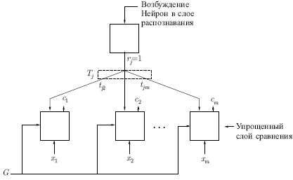
Фаза сравнения

Slide 14
Фаза поиска
ЭТОТ ПРОЦЕСС ПОВТОРЯЕТСЯ ДО ТЕХ ПОР, ПОКА НЕ ВСТРЕТИТСЯ ОДНО ИЗ ДВУХ СОБЫТИЙ:
Найден запомненный образ, сходство которого с вектором выше уровня параметра сходства.
Все запомненные образы проверены, определено, что они не соответствуют входному вектору, и все нейроны слоя распознавания заторможены. В этом случае предварительно не распределенный (резервный) нейрон в распознающем слое выделяется этому образу и его весовые векторы и устанавливаются соответствующими новому входному образу.

Slide 15
Параметр сходства
Параметр сходства ρ < 1. Данный параметр изменяется от 1 (полное соответствие) до 0(наихудшее соответствие)
ρ=(Q ∩ H)/H,
где ∩ - знак пересечения;
H- количество единиц в векторе Х;
Q – количество единиц в векторе С.
Пример. Х=11001100 H=4
C=11001000 Q=3
ρ= 3/4=0.75

Slide 16
Параметры вектора B
bij=L*Ci/(L – 1+ ΣCk),
k
bij- вес связи, соединяющий i-ый нейрон в слое сравнения с j-ым нейроном в слое распознавания;
Сi- i –ая компонента выходного вектора С слоя сравнения;
J – номер выигравшего нейрона в слое распознавания;
L- константа.

Slide 17
Обучение сети АРТ 1
Перед началом процесса обучения сети все весовые векторы Bj и Tj , а также параметр сходства ρ , должны быть установлены в начальные значения.
Веса векторов инициализируются в одинаковые малые значения. эти значения должны удовлетворять условию
bij< L/(L -1 + n), для всех i ,j
t ij=1
где n— количество компонент входного вектора;
L — константа, большая 1 (обычно L=2 ).
Веса векторов Tj все инициализируются в единичные значения, т.е. t ij=1

Slide 18
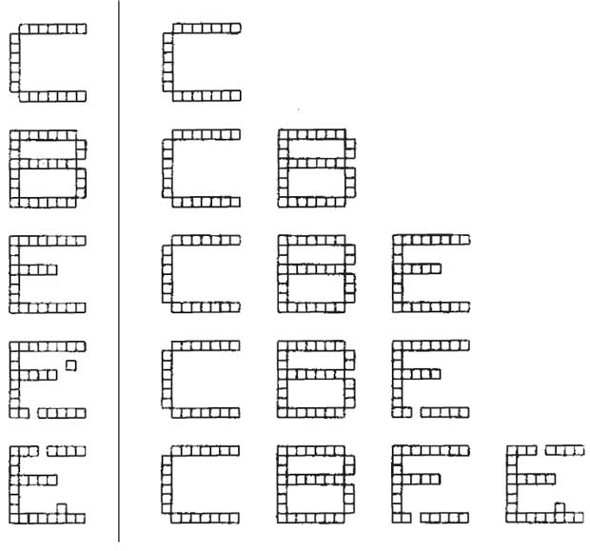
Фаза обучения

Slide 19
Схема обучения в сети АРТ-1
Положительная обратная связь
Отрицательная обратная связь
+
-
Слой распознавания
t ij
bij
Х1
Х2 …
Хn

Slide 20
Алгоритм обучения АРТ-1 сети
Инициализация весов tij(0)=1 bij(0)=1/(1+n)
Задание параметра сходства ρ
Пока имеются входные вектора цикл:
3.1 Подача вектора Х=(х1,х2,…,хn)
3.2 вычисление выходов нейронов слоя распознавания yi=Σbij*xj
3.3 Определение нейрона-победителя y*=max {yi}
3.4 вычисление ρ, сходства вектора Х и вектора Тj* нейрона-победителя. Если ρ>ρ заданного, то п.3.6, иначе п.3.5

Slide 21
Контроль параметра сходства
n n
(Σtki * xi )/ Σ xi >
i=1 i=1
ρ

Slide 22
Алгоритм обучения АРТ-1 сети
3.5 выход нейрона-победителя j * сбрасывается и продолжается процедура поиска нового нейрона.
3.6 входной вектор ассоциируется с прототипом Tj*, поэтому производится изменение весов
tij= tij* × xij*
bij=bij*+tij* / (0.5+Σtij* × xi)
4. конец

Slide 23
Пример обучения сети АРТ-1

Slide 24


Slide 25
Нейронная сеть АРТ 2
Параметрами сети являются:
порог близости r – действительное число из интервала (0; 1), при этом чем ближе оно к 1, тем требование близости является более строгим;
a, b, с – произвольные положительные числовые коэффициенты, выполняющие нормализующую функцию (возможные значения: 10, 10, 0.1, соответственно);
e – малое действительное положительное число, применяемое для предотвращения деления на ноль (обычно 0.001);
q – малое действительное положительное число (обычно 0.001), служащее критерием отсечения шума с использованием следующего соотношения:

Slide 26
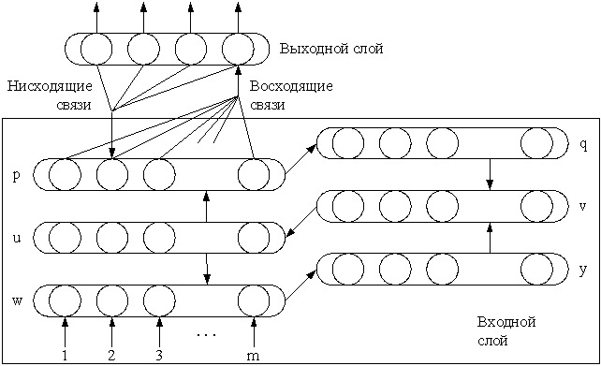
Структура НС АРТ 2

Slide 27
Введем обозначения
tij – вес нисходящей связи от j-го нейрона в выходном слое к i-му нейрону во входном слое (подслой p);
bij – вес восходящей связи от i-го нейрона во входном слое (подслой p) к j-му нейрону во выходном слое;
pi, ui, wi, qi, vi, yi – состояние нейрона i в соответствующем подслое ( ).

Slide 28

Инициализация
В начале работы сеть включает по m нейронов в каждом подслое входного слоя и n=1 нейрон выходного слоя.
Веса связей инициализируются следующими значениями:

Slide 29
Функционирование АРТ2
Состояния всех нейронов в подслоях входного слоя являются нулевыми.
При поступлении очередного вектора X = (x1, x2, … , xm) выполняются следующие операции:
1. Все нейроны выходного слоя делаются активными.

Slide 30
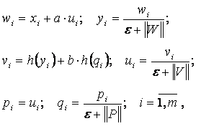

Функционирование АРТ2
2. Последовательно вычисляются состояния нейронов в подслоях:
.
здесь
означает длину вектора Z:

Slide 31

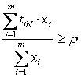
Функционирование АРТ2
3. Для всех активных нейронов вычисляется значение функции активации:
4. Из всех активных нейронов выявляется нейрон-победитель. Если активных нейронов больше нет, то генерируется новый выходной нейрон с номером n+1 (появляется новый кластер)

Slide 32
Функционирование АРТ2
Результатом работы сети АРТ2, как и в случае с ART1, является либо номер нейрона-победителя, прошедшего проверку на близость, т.е. факт распознавания вектора и его отнесения к уже известному классу (кластеру) объектов, либо сообщение об отсутствии кластера для данного вектора и создании такого кластера.

Slide 33
Разновидности сетей АРТ 2
АРТ-2А . Он использует угол между вектором прототипа класса и входным вектором, чтобы найти подходящий класс
АРТ 2A-C. Главное неудобство АРТ 2A - потеря всей информации, закодированной в длине входного вектора, потому что все векторы нормализованы к единице Евклидовой длины. Другими словами, АРТ 2A не может найти различие между двумя незакодированными входами А1 и А2, где А1=А2*с.
ART-2A-E. Другой путь сохранить информацию о длине вектора при обработке в ART-2A – заменить меру ART-2A эвклидовым измерением сходства и пропускать нормализацию длины входа данных на этапе подготовки и адаптации
Fuzzy ART.

